Slide 1
Algorytmy genetyczne
Alexander Milevich, IiID 2 rok, nstr

Slide 2
Czym są algorytmy genetyczne?
Algorytmy genetyczne (GA) to metoda obliczeniowa wzorowana na procesie ewolucji biologicznej.
Inspiracją była teoria ewolucji Darwina, według której najlepiej przystosowane jednostki mają największe szanse na przetrwanie i rozmnażanie.
GA to rodzaj algorytmu losowego / heurystycznego – nie szuka najlepszego rozwiązania bezpośrednio, ale zbliża się do niego, testując wiele możliwości.
Główne zastosowanie: rozwiązywanie problemów optymalizacyjnych, gdzie trudno znaleźć dokładne rozwiązanie, np.:
znajdowanie najkrótszej trasy,
optymalizacja harmonogramu,
trenowanie sztucznej inteligencji.

Slide 3
Jak działa algorytm genetyczny?
Algorytm genetyczny działa na zasadzie ewolucji populacji możliwych rozwiązań.
Każdy osobnik (czyli jedno rozwiązanie problemu) reprezentowany jest przez genotyp (np. ciąg liczb lub bitów).
Proces działania składa się z kilku kroków:
Inicjalizacja populacji – losowe wygenerowanie początkowych rozwiązań.
Ocena (fitness) – obliczenie, jak dobre jest każde rozwiązanie.
Selekcja – wybór najlepszych osobników.
Krzyżowanie (crossover) – łączenie osobników w pary i tworzenie „potomstwa”.
Mutacja – wprowadzenie drobnych zmian losowych.
Nowe pokolenie – zastępuje poprzednie.
Warunek zakończenia – np. liczba pokoleń lub satysfakcjonujący wynik.
Proces powtarza się aż do znalezienia najlepszego możliwego rozwiązania.

Slide 4
Schemat działania algorytmu genetycznego
1. Start – Losowa inicjalizacja populacji Tworzymy pierwszą grupę kandydatów (rozwiązań).
2. Ocena – Obliczanie funkcji dopasowania (fitness) Sprawdzamy, jak dobre są dane rozwiązania.
3. Selekcja – Wybór najlepszych osobników Lepsze rozwiązania mają większą szansę na „rozmnażanie”.
4. Krzyżowanie – Tworzenie nowych osobników Łączymy wybrane rozwiązania, by utworzyć nowe (mieszanie genów).
5. Mutacja – Losowe modyfikacje genotypu Dodajemy losowe zmiany, żeby zwiększyć różnorodność.
6. Tworzenie nowej populacji Nowe rozwiązania zastępują część lub całość starej populacji.
7. Sprawdzenie warunku końca Czy osiągnięto wystarczająco dobre rozwiązanie? Jeśli nie – wracamy do punktu 2.

Slide 5
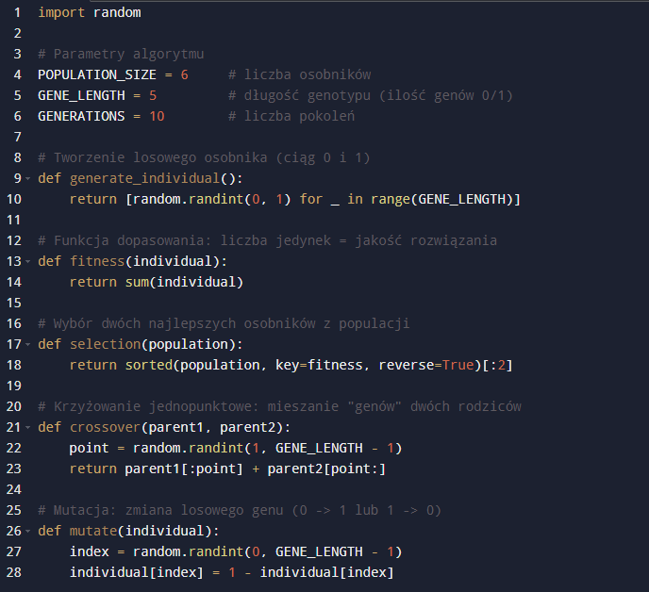
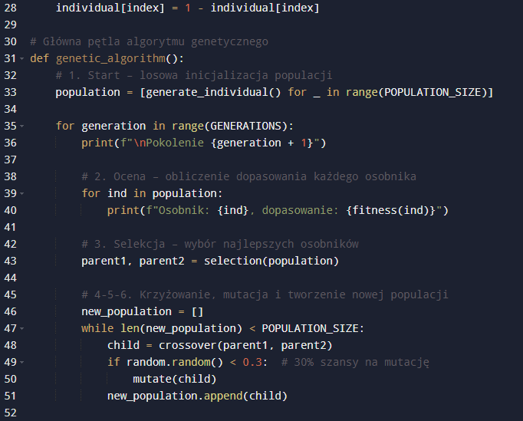

Przykład
Pokolenie 1
Osobnik: [1, 1, 1, 1, 0], dopasowanie: 4
Osobnik: [1, 0, 1, 1, 1], dopasowanie: 4
Osobnik: [0, 1, 0, 0, 0], dopasowanie: 1
Osobnik: [1, 1, 1, 1, 0], dopasowanie: 4
Osobnik: [1, 1, 0, 0, 0], dopasowanie: 2
Osobnik: [0, 0, 0, 0, 1], dopasowanie: 1
Pokolenie 2
Osobnik: [1, 1, 1, 1, 1], dopasowanie: 5
Osobnik: [1, 0, 1, 1, 1], dopasowanie: 4
Osobnik: [1, 1, 1, 1, 1], dopasowanie: 5
Osobnik: [1, 1, 1, 1, 1], dopasowanie: 5
Osobnik: [1, 1, 1, 1, 1], dopasowanie: 5
Osobnik: [1, 1, 1, 1, 1], dopasowanie: 5
Pokolenie 3
Osobnik: [1, 1, 0, 1, 1], dopasowanie: 4
Osobnik: [1, 1, 1, 1, 1], dopasowanie: 5
Osobnik: [1, 1, 1, 1, 1], dopasowanie: 5
Osobnik: [1, 1, 0, 1, 1], dopasowanie: 4
Osobnik: [1, 1, 1, 1, 1], dopasowanie: 5
Osobnik: [1, 1, 1, 0, 1], dopasowanie: 4
Pokolenie 4
Osobnik: [1, 1, 1, 1, 1], dopasowanie: 5
Osobnik: [1, 1, 1, 1, 1], dopasowanie: 5
Osobnik: [1, 1, 1, 1, 1], dopasowanie: 5
Osobnik: [1, 1, 1, 0, 1], dopasowanie: 4
Osobnik: [1, 1, 1, 1, 1], dopasowanie: 5
Osobnik: [1, 1, 1, 1, 1], dopasowanie: 5
Pokolenie 5
Osobnik: [1, 1, 1, 1, 1], dopasowanie: 5
Osobnik: [1, 1, 1, 1, 1], dopasowanie: 5
Osobnik: [1, 1, 1, 1, 1], dopasowanie: 5
Osobnik: [1, 1, 1, 1, 1], dopasowanie: 5
Osobnik: [1, 1, 1, 1, 1], dopasowanie: 5
Osobnik: [1, 1, 1, 0, 1], dopasowanie: 4
Pokolenie 6
Osobnik: [1, 1, 1, 1, 1], dopasowanie: 5
Osobnik: [1, 1, 1, 1, 1], dopasowanie: 5
Osobnik: [1, 1, 1, 1, 1], dopasowanie: 5
Osobnik: [1, 1, 1, 1, 1], dopasowanie: 5
Osobnik: [0, 1, 1, 1, 1], dopasowanie: 4
Osobnik: [1, 1, 1, 1, 1], dopasowanie: 5
Pokolenie 7
Osobnik: [1, 1, 1, 1, 1], dopasowanie: 5
Osobnik: [1, 1, 1, 1, 1], dopasowanie: 5
Osobnik: [1, 1, 1, 1, 1], dopasowanie: 5
Osobnik: [0, 1, 1, 1, 1], dopasowanie: 4
Osobnik: [0, 1, 1, 1, 1], dopasowanie: 4
Osobnik: [1, 1, 1, 1, 1], dopasowanie: 5
Pokolenie 8
Osobnik: [1, 1, 1, 1, 1], dopasowanie: 5
Osobnik: [1, 1, 1, 1, 1], dopasowanie: 5
Osobnik: [1, 1, 1, 1, 1], dopasowanie: 5
Osobnik: [1, 1, 1, 1, 0], dopasowanie: 4
Osobnik: [1, 1, 1, 1, 1], dopasowanie: 5
Osobnik: [1, 1, 1, 0, 1], dopasowanie: 4
Pokolenie 9
Osobnik: [0, 1, 1, 1, 1], dopasowanie: 4
Osobnik: [1, 1, 1, 1, 1], dopasowanie: 5
Osobnik: [1, 1, 1, 1, 1], dopasowanie: 5
Osobnik: [1, 1, 1, 1, 1], dopasowanie: 5
Osobnik: [1, 1, 1, 1, 1], dopasowanie: 5
Osobnik: [1, 1, 1, 1, 1], dopasowanie: 5
Pokolenie 10
Osobnik: [1, 1, 0, 1, 1], dopasowanie: 4
Osobnik: [1, 1, 1, 1, 1], dopasowanie: 5
Osobnik: [1, 1, 1, 0, 1], dopasowanie: 4
Osobnik: [1, 1, 1, 1, 1], dopasowanie: 5
Osobnik: [1, 1, 1, 1, 1], dopasowanie: 5
Osobnik: [1, 1, 1, 1, 1], dopasowanie: 5
losowe tworzenie populacji (krok 1)
ocenę jakości (fitness) (krok 2)
selekcję najlepszych (krok 3)
krzyżowanie i mutacje (krok 4–5)
generowanie nowej populacji (krok 6)
warunek stopu po 10 pokoleniach (krok 7)

Slide 6
Przykłady zastosowania algorytmów genetycznych
Problem komiwojażera (TSP) Znalezienie najkrótszej trasy między wieloma miastami – GA potrafi znaleźć dobre przybliżenie rozwiązania, gdy zwykłe metody są zbyt wolne.
Planowanie zadań i harmonogramów Ustalanie optymalnego rozkładu pracy lub zajęć, np. w firmach lub na uczelniach.
Sztuczna inteligencja i uczenie maszynowe Strojenie parametrów modeli AI, np. sieci neuronowych lub agentów w grach.
Optymalizacja funkcji matematycznych GA może znajdować maksima/minima złożonych funkcji bez potrzeby znajomości ich pochodnych.
Robotyka i sterowanie Projektowanie zachowań robotów, np. jak mają poruszać się po przeszkodach.

Slide 7
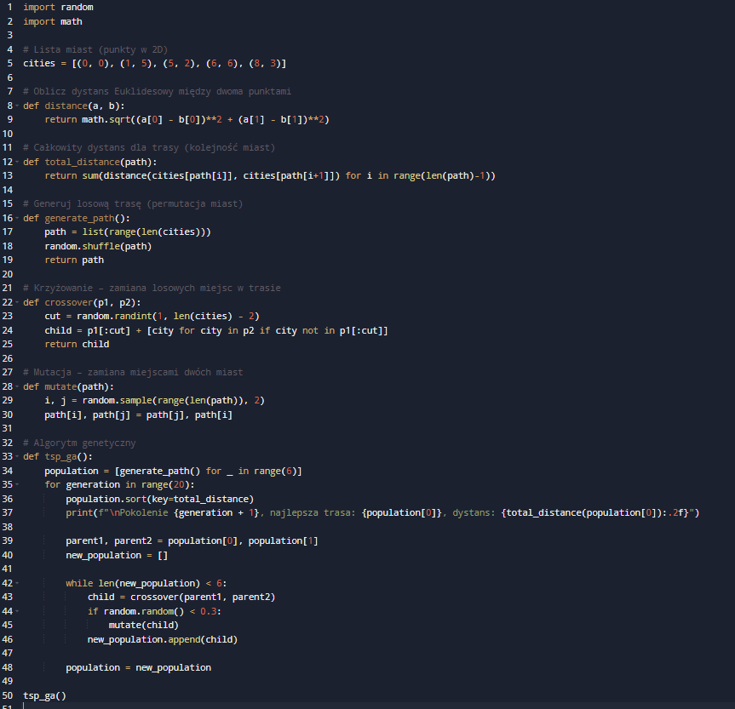
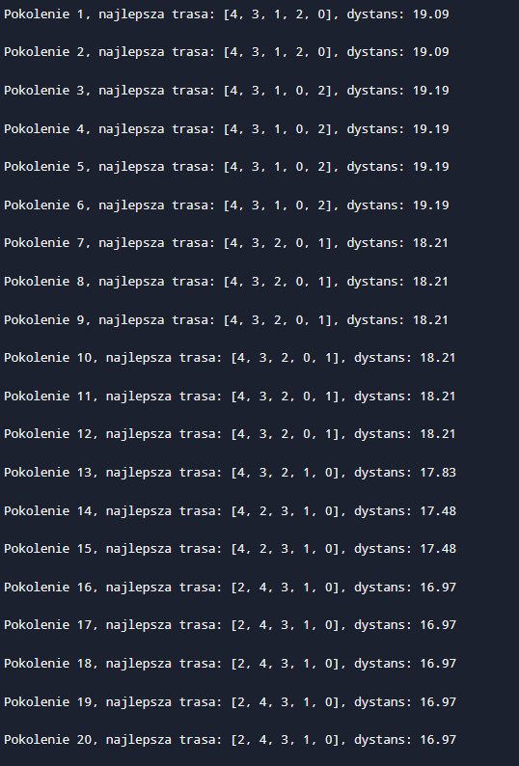
Mini-symulacja algorytmu genetycznego dla problemu komiwojażera (TSP)
Cel: znaleźć najkrótszą trasę odwiedzając wszystkie miasta (punkty). Dla uproszczenia, użyjemy współrzędnych 2D i liczymy dystans Euklidesowy.

Slide 8
Zalety i wady algorytmów genetycznych
Zalety:
Nie wymagają znajomości rozwiązania z góry mogą pracować tam, gdzie inne algorytmy zawodzą.
Dobre dla złożonych, nieliniowych problemów np. optymalizacja z wieloma zmiennymi.
Przeszukiwanie globalne mogą znaleźć dobre rozwiązania nawet w trudnych przestrzeniach.
Łatwe do zaimplementowania i modyfikowania prosty kod, ale z dużymi możliwościami.
Wady:
Brak gwarancji znalezienia najlepszego rozwiązania wynik to „dobre przybliżenie”, nie zawsze ideał.
Wysokie koszty obliczeniowe duża liczba iteracji i ocen rozwiązań.
Zależą od ustawień (parametrów) np. liczność populacji, prawdopodobieństwo mutacji itp.
Losowość = zmienność wyników przy każdym uruchomieniu można uzyskać inny wynik.

Slide 9
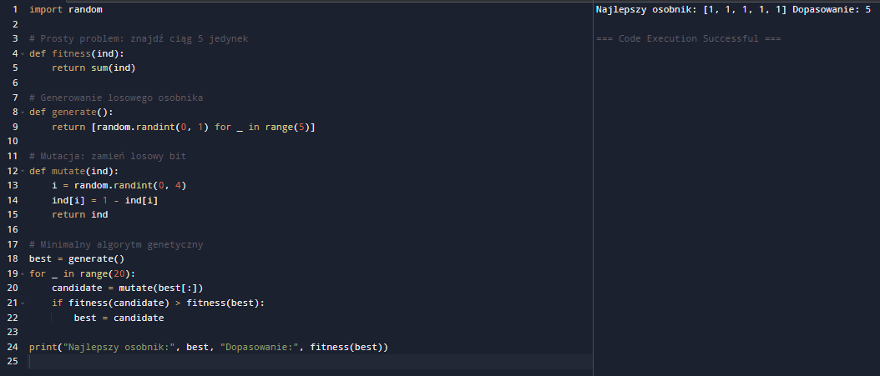
Kod ilustrujący zaletę: „Łatwe do zaimplementowania i modyfikowania – prosty kod, ale z dużymi możliwościami” Dowód na prostotę: działający algorytm genetyczny w kilku linijkach
Ten kod:
Cały działający „mini” algorytm genetyczny mieści się w ~20 linijkach
Działa bez bibliotek ML czy skomplikowanego kodu
Pokazuje, że GA są łatwe do stworzenia i testowania nawet przez początkujących

Slide 10
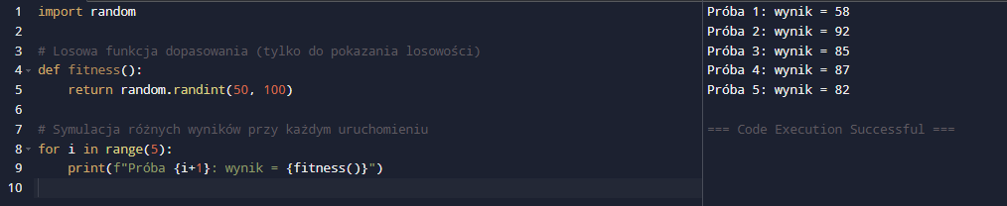
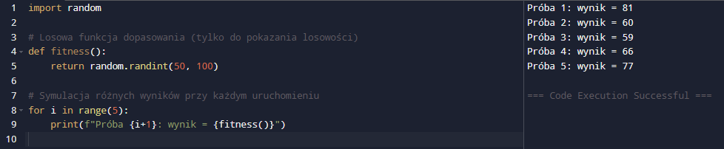
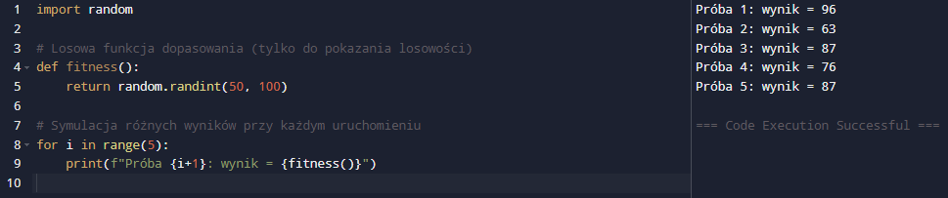
Przykład wady – losowość, pokazuje losowość wyników, i pokazuje, że wynik się zmienia przy każdym uruchomieniu,
Ten kod:
Symuluje 5 prób działania algorytmu genetycznego
Pokazuje, że za każdym razem wynik może być inny (losowość)
„Losowość = zmienność wyników – przy każdym uruchomieniu można uzyskać inny wynik”

Slide 11
Porównanie z innymi algorytmami
Brute Force (przeszukiwanie pełne)
+ Gwarantuje najlepsze rozwiązanie
- Bardzo wolne przy dużych danych
Porównanie, Genetyczne - szybsze, ale tylko przybliżone rozwiązania
Algorytmy zachłanne
+Szybkie i proste
-Często „utykają” w lokalnym optimum
Porównanie, Genetyczne - lepsze przy skomplikowanych przestrzeniach rozwiązań
Wyszukiwanie lokalne (np. hill climbing)
+ Może działać szybciej niż GA
- Wymaga dobrej funkcji startowej
Porównanie, Genetyczne - przeszukuje globalnie, unika lokalnych minimów
Metody matematyczne (np. programowanie liniowe)
+ Dokładne rozwiązania dla dobrze zdefiniowanych problemów
- Słabo radzą sobie z problemami nieliniowymi lub nieciągłymi
Porównanie, Genetyczne - GA: działa nawet bez dokładnych modeli matematycznych

Slide 12
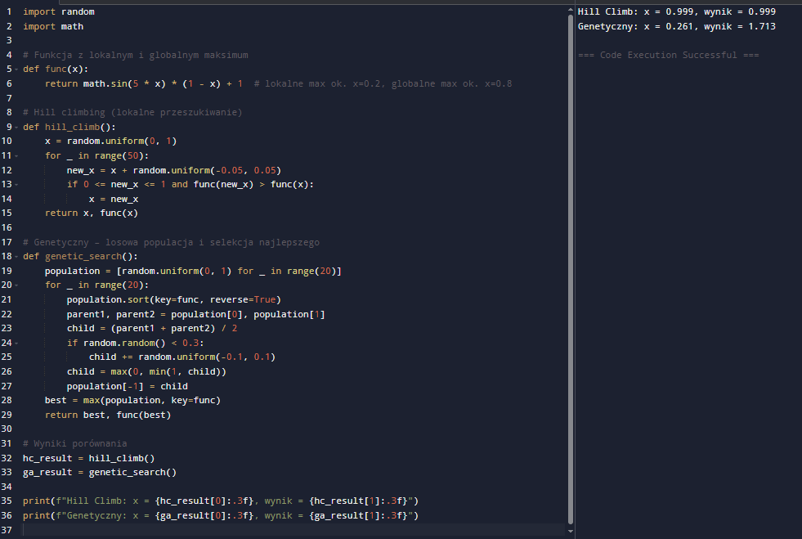
Kod pokazujący problem lokalnego optimum
Ten kod symuluje działanie algorytmu lokalnego (hill climbing) i genetycznego – pokazując, że lokalny może „utknąć”. Hill Climbing może szybko działać, ale łatwo utknąć. GA lepiej radzi sobie z przeszukiwaniem globalnym.
Ten kod pokazuje że:
Hill Climbing często trafia w lokalne maksimum
Algorytm genetyczny ma szansę przeszukać całość i znaleźć lepszy wynik
Działa jako praktyczny przykład porównania z wyszukiwaniem lokalnym

Slide 13
Podsumowanie
Algorytmy genetyczne to inspirujące narzędzie wzorowane na biologicznej ewolucji.
Wykorzystują procesy takie jak selekcja, krzyżowanie i mutacja, by iteracyjnie szukać najlepszego rozwiązania problemu.
Znajdują zastosowanie w wielu dziedzinach, takich jak: – optymalizacja, – sztuczna inteligencja, – planowanie, – robotyka.
Choć nie gwarantują idealnego wyniku, są potężnym narzędziem w trudnych problemach, gdzie klasyczne metody zawodzą.

Slide 14
Dziękuję za uwagę

